Slide 1
Istituto Comprensivo 3 Ponte- Siciliano Pomigliano d'Arco
Plesso GIANNI RODARI 1A-1B
a.s. 2020/2021
Docenti:
De Simone Assunta-Spisso Filomena
D'Avanzo Tiziana-Napolitano Filomena
ATTIVITA' INTERDISCIPLINARE-ATTIVITA' INCLUSIVA
Scienze -Tecnologia-Matematica-Inglese
Scopriamo...
IL GUSTO

Slide 2
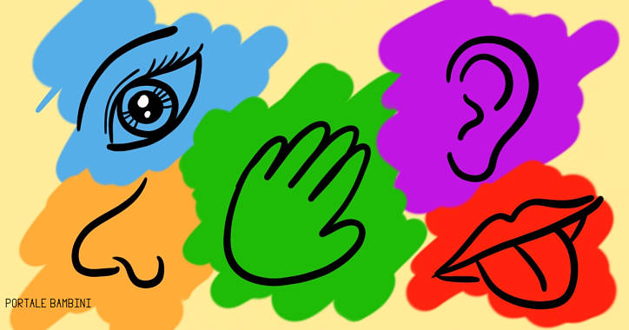
Ciao,
ricordi i cinque sensi?
-La VISTA-L'UDITO-Il GUSTO-L'OLFATTO-Il TATTO-
Oggi ripassiamo insieme uno dei cinque sensi: Il GUSTO
PER GUSTARE I SAPORI IO USO LA LINGUA.
LA LINGUA E' L'ORGANO DI SENSO DEL GUSTO.
Vai al seguente indirizzo per visionare il video
IL GUSTO
https://www.youtube.com/watch?v=-cv2_Cl2CGo

Slide 3
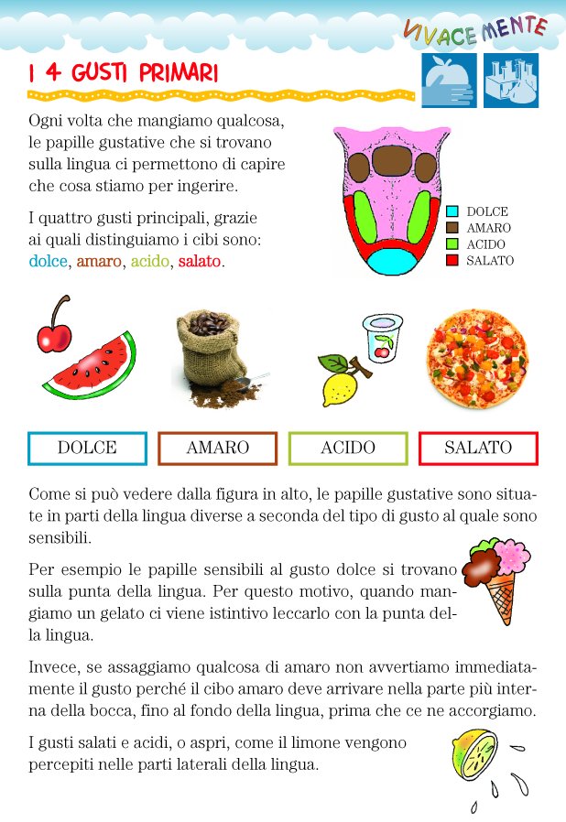
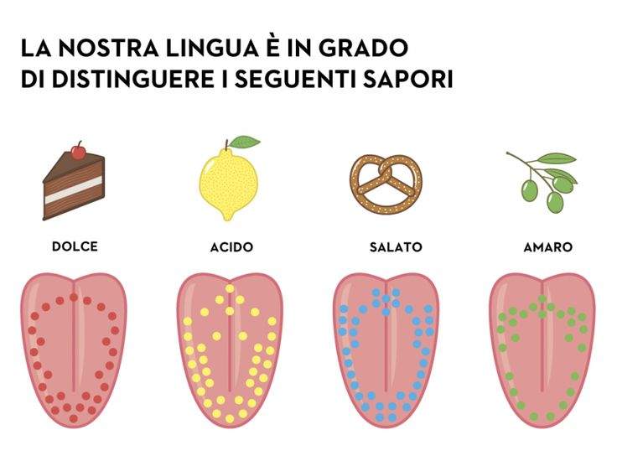
ASCOLTA CON ATTENZIONE!

Slide 4
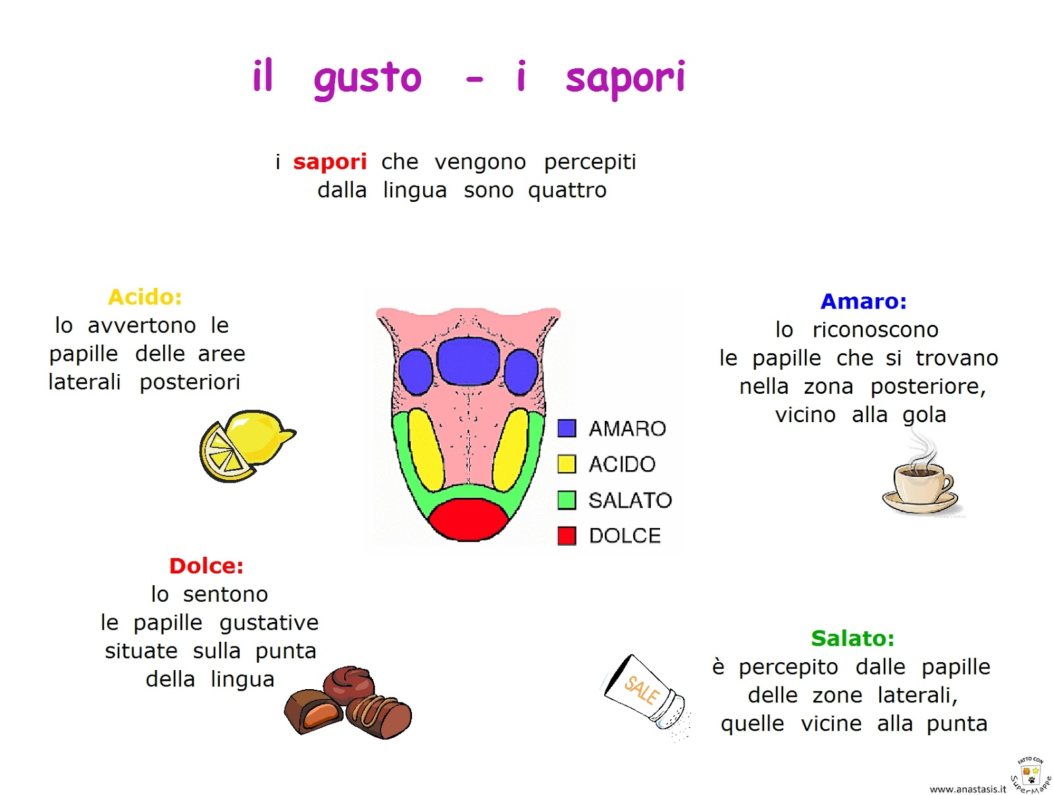
ASCOLTA ed OSSERVA!

Slide 5
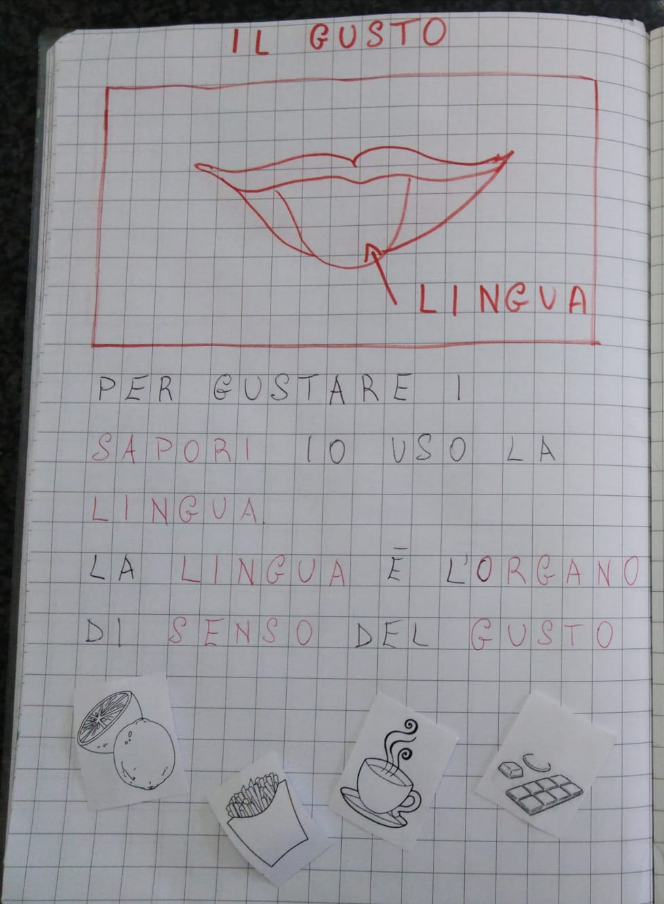
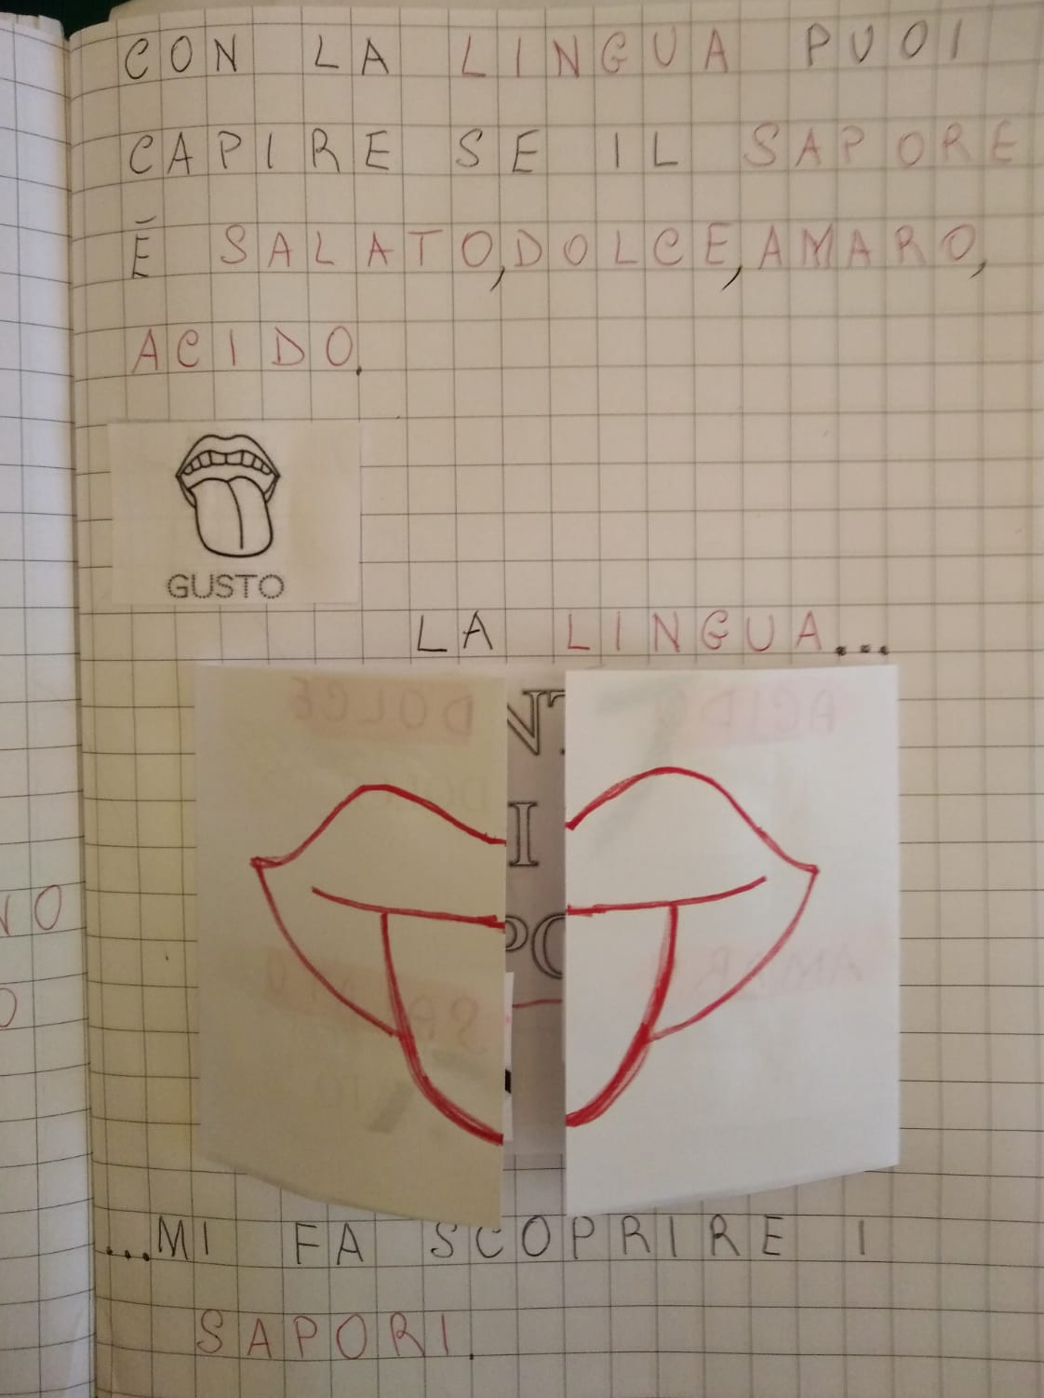
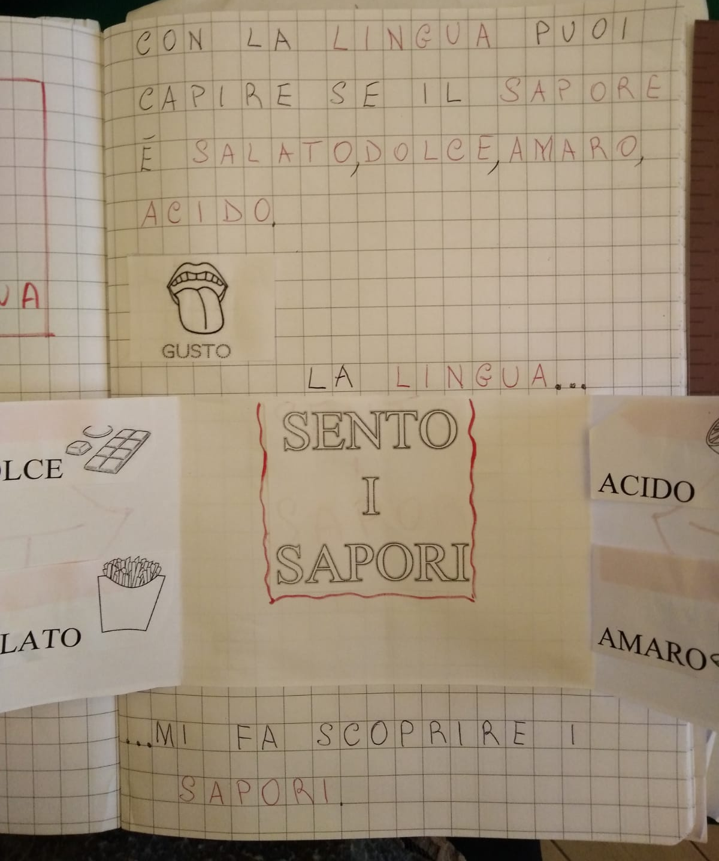
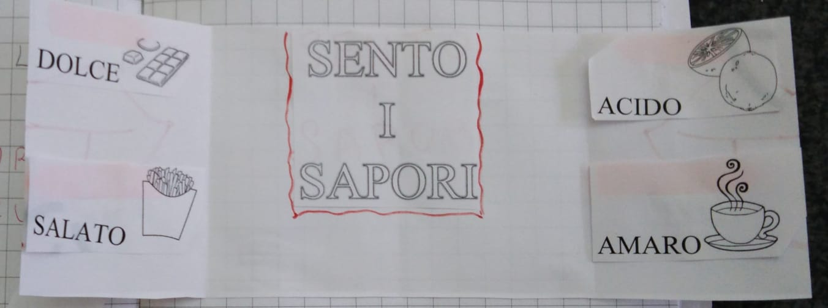
ORA TOCCA A TE ...
COPIA SUL TUO QUADERNO!

Slide 6
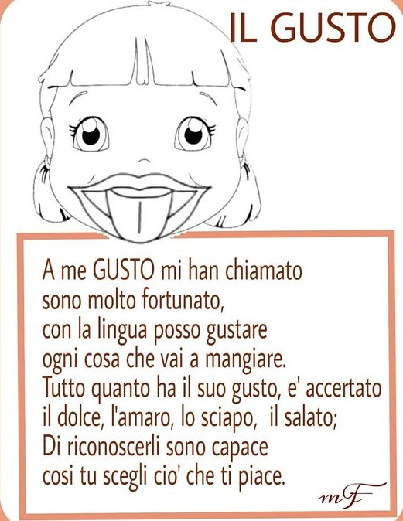
IMPARA LA FILASTROCCA : “ IL GUSTO”.
COPIA SUL TUO QUADERNO E
COLORA LA LINGUA RISPETTANDO LA LEGENDA

Slide 7
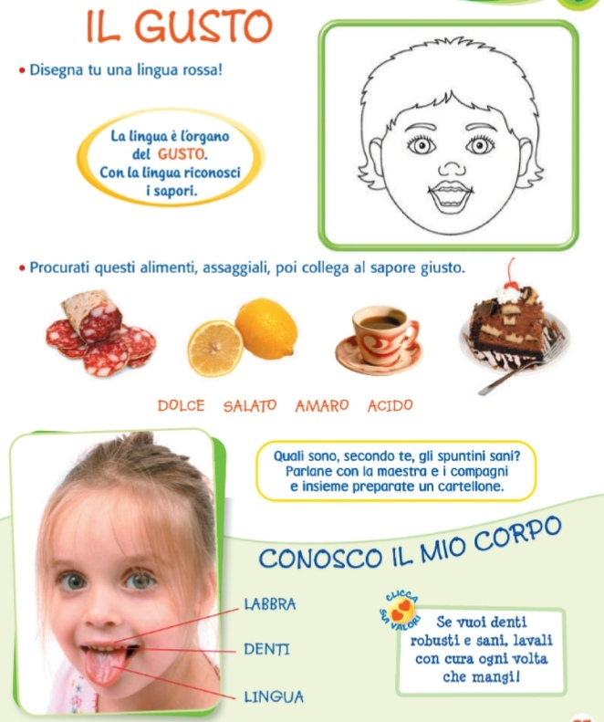
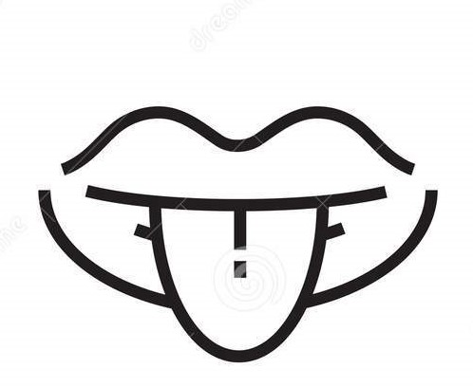
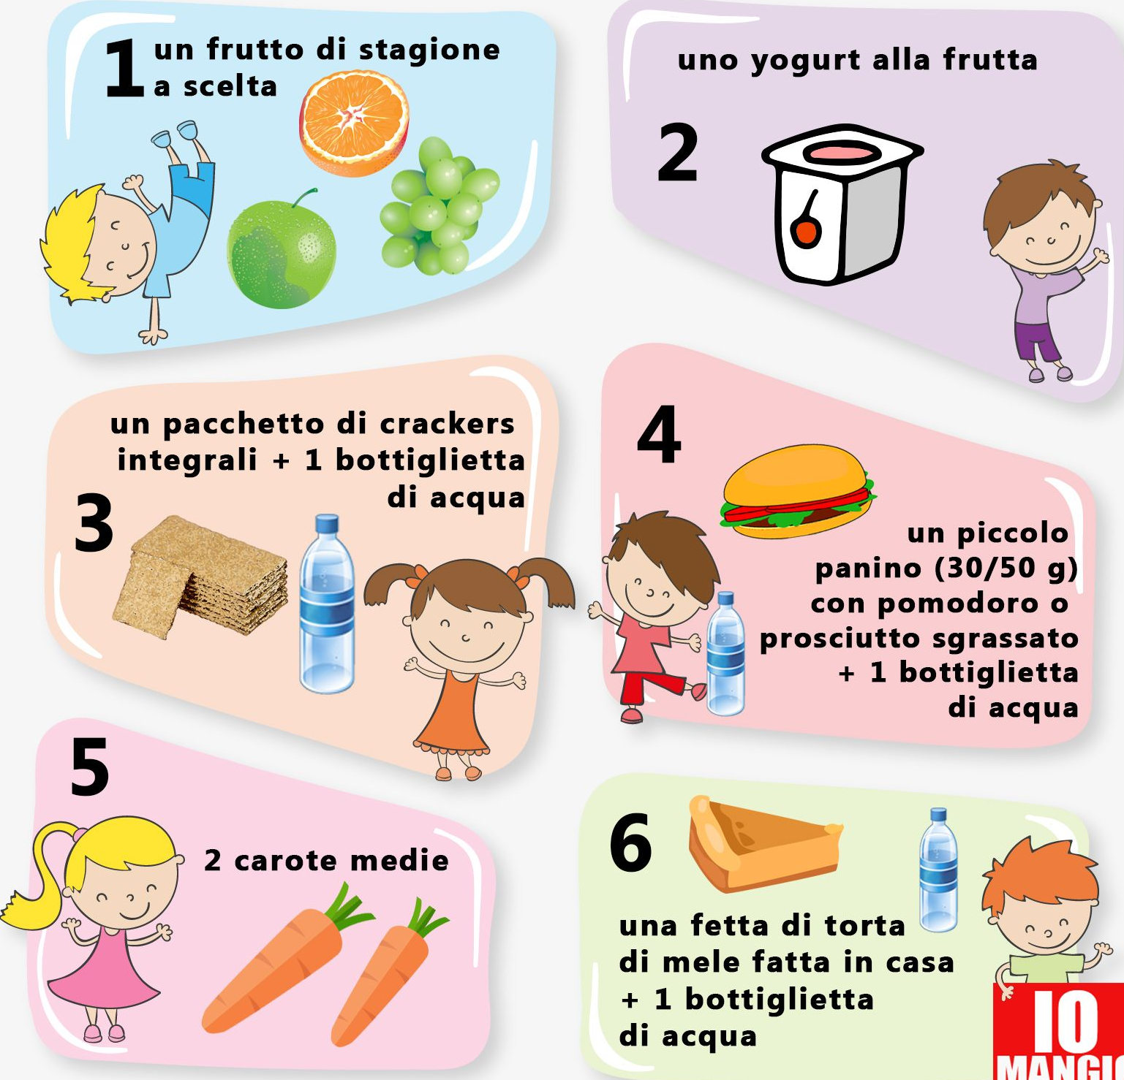
Completa la scheda.
Gioca con i tuoi familiari:
con gli occhi bendati ,prova a riconoscere i sapori .
RICORDA gli ALIMENTI per uno SPUNTINO EQUILIBRATO e le REGOLE IGIENICHE per avere DENTI SANI.

Slide 8
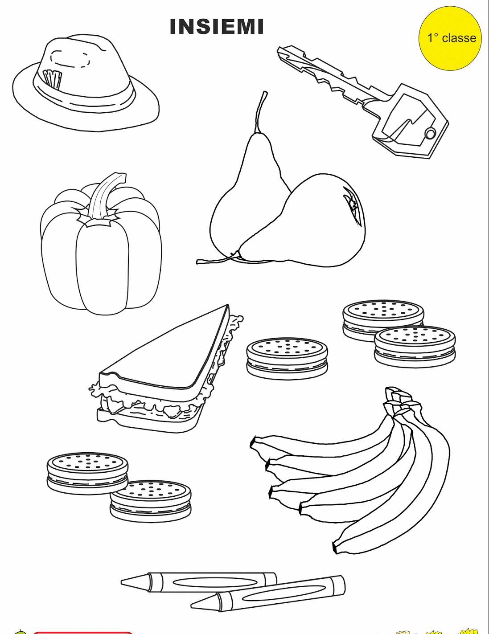
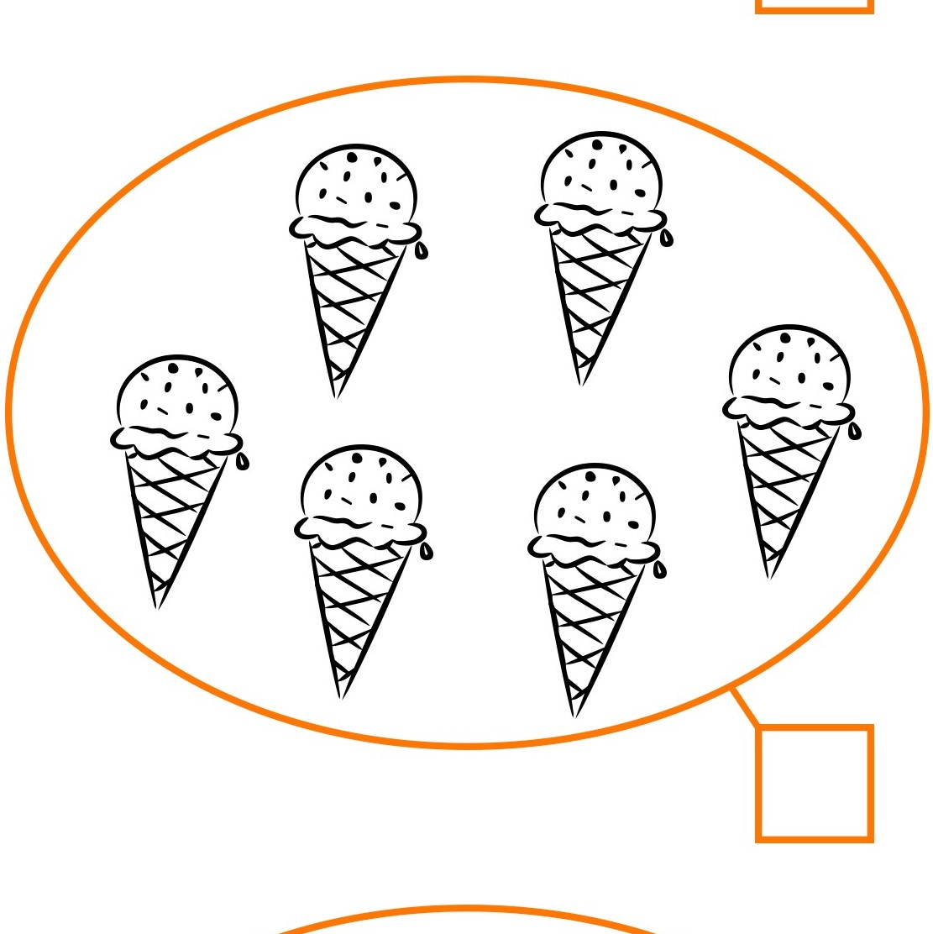
ORA PRENDI il QUADERNONE dI MATEMATICA ed ESEGUI le SEGUENTI ATTIVITA':
-COMPLETA LA SCHEDA:-FORMA L'INSIEME DI ALIMENTI
RICORDA DI METTERE IL NUMERO IN CIFRE NEL CARTELLINO
-DISEGNA UN INSIEME CON 6 ALIMENTI DOLCI.
-DISEGNA UN INSIEME CON 5 ALIMENTI SALATI.
-DISEGNA UN INSIEME CON 2 ALIMENTI ACIDI.
-DISEGNA UN INSIEME CON 4 ALIMENTI AMARI.

Slide 9
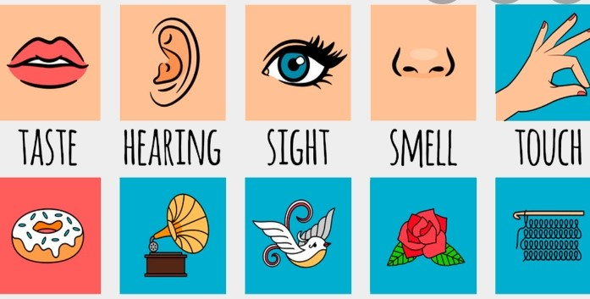
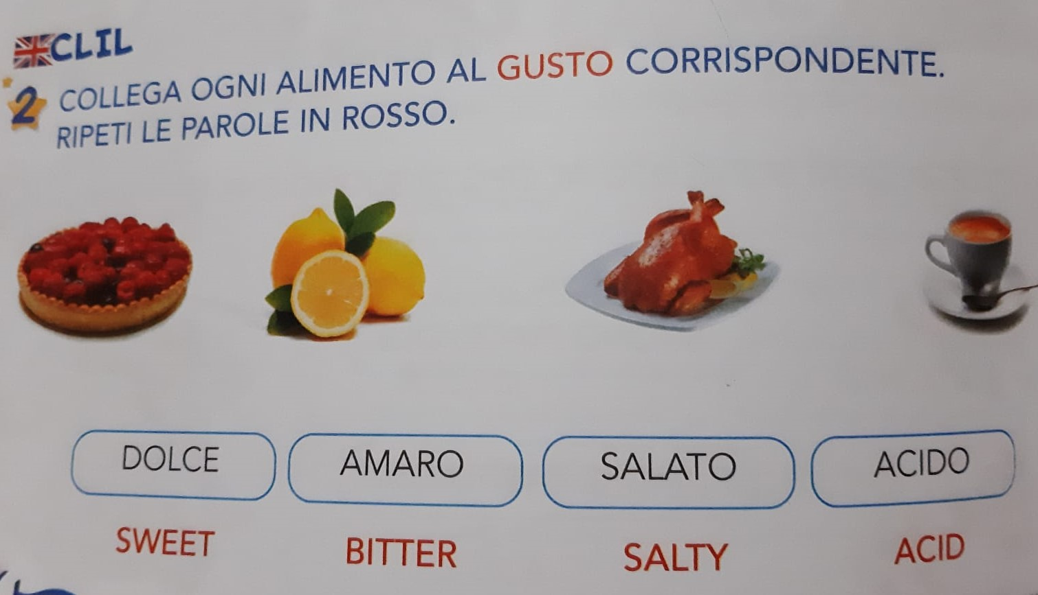
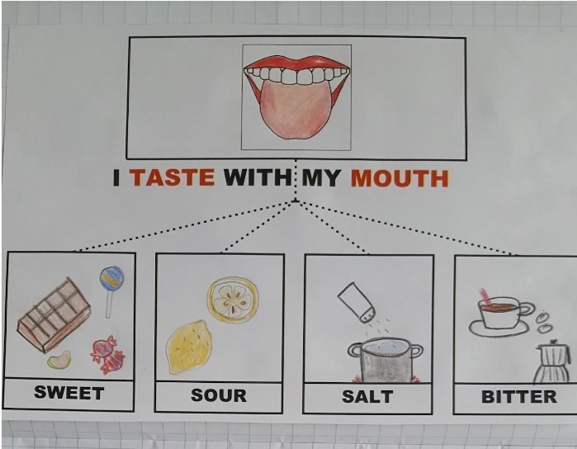
SWEET
ACID
SWEET
SALTY
BITTER

